Slide 1


Variáveis, Tipos de Dados e Entrada de Dados em Python
Fundamentos da Programação

Slide 2


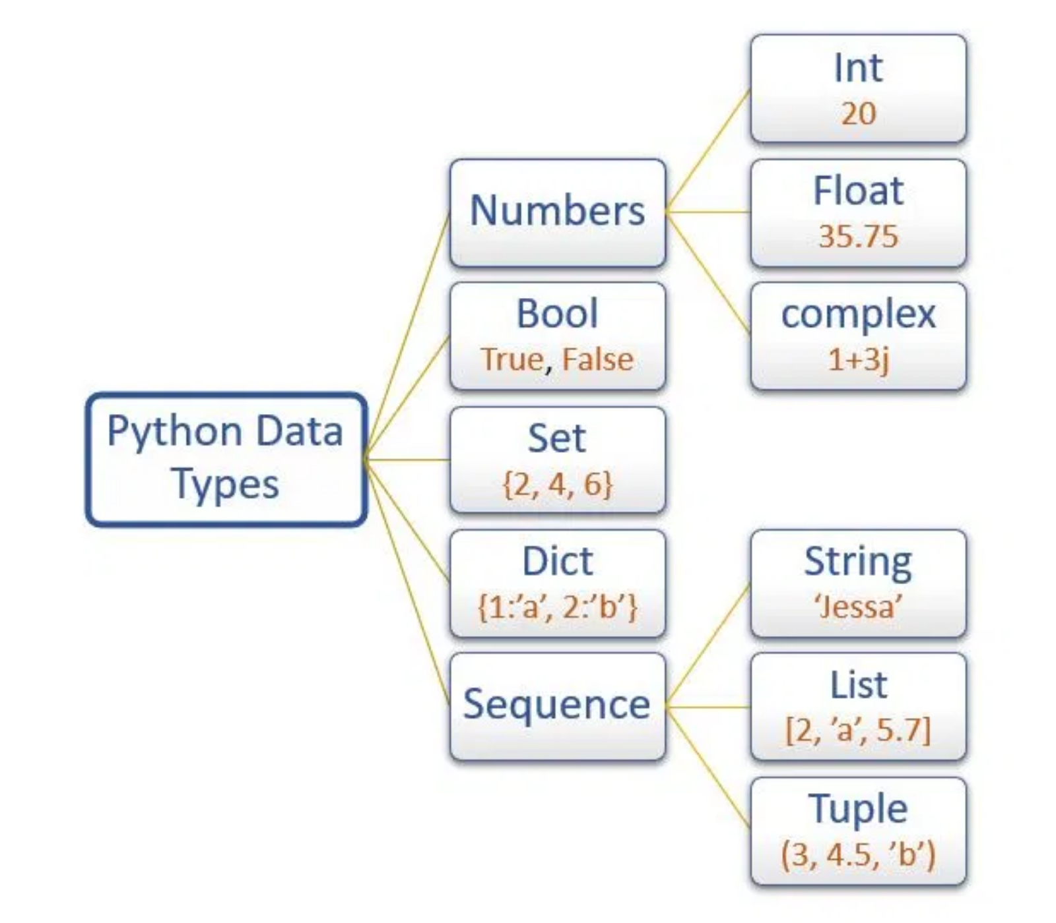
Objetivos da Aula
Compreender os tipos de dados primitivos em Python
Aprender a declarar e utilizar variáveis corretamente
Dominar a entrada e saída de dados com input() e print()
Realizar conversão entre diferentes tipos de dados (casting)
Aplicar os conceitos em exercícios práticos no Google Colab

Slide 3

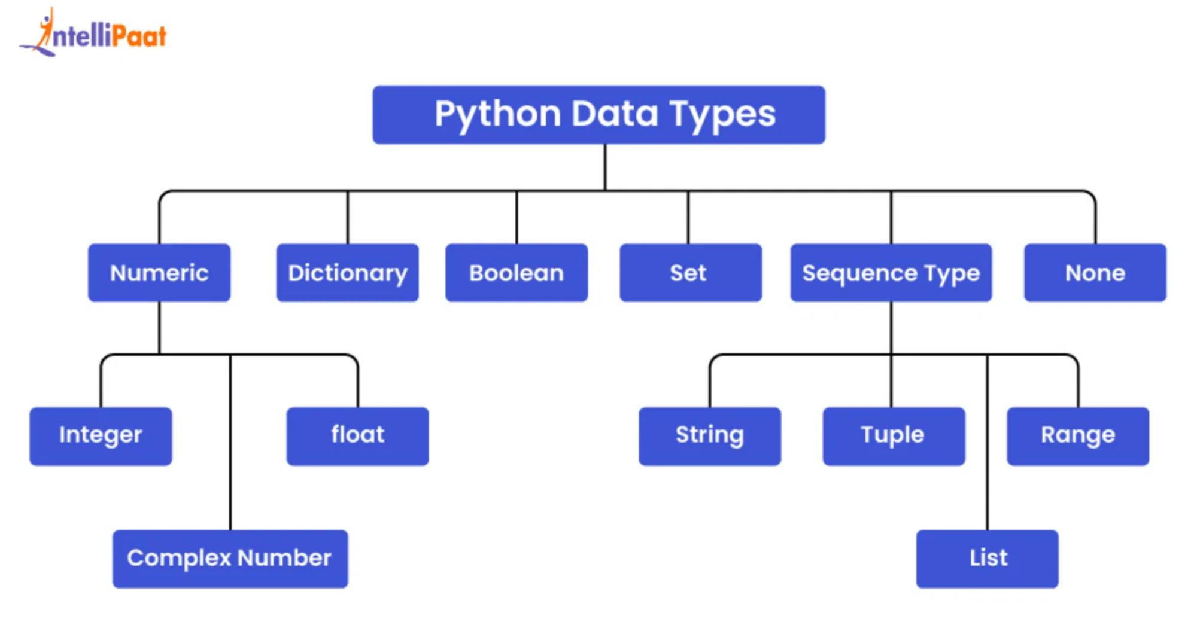
Tipos de Dados Primitivos
int (inteiro)
Números inteiros, positivos ou negativos, sem casas decimais
idade = 25
float (ponto flutuante)
Números reais com casas decimais
altura = 1.75
str (string)
Sequências de caracteres (texto)
nome = "Maria"
bool (booleano)
Valores lógicos: True ou False
is_estudante = True

Slide 4
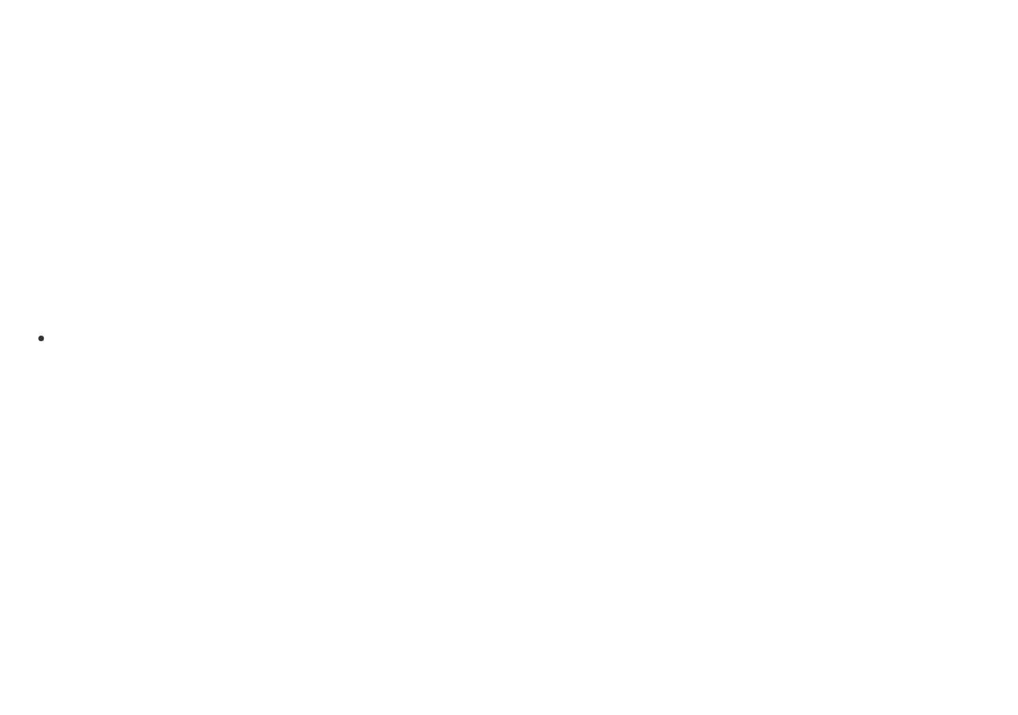
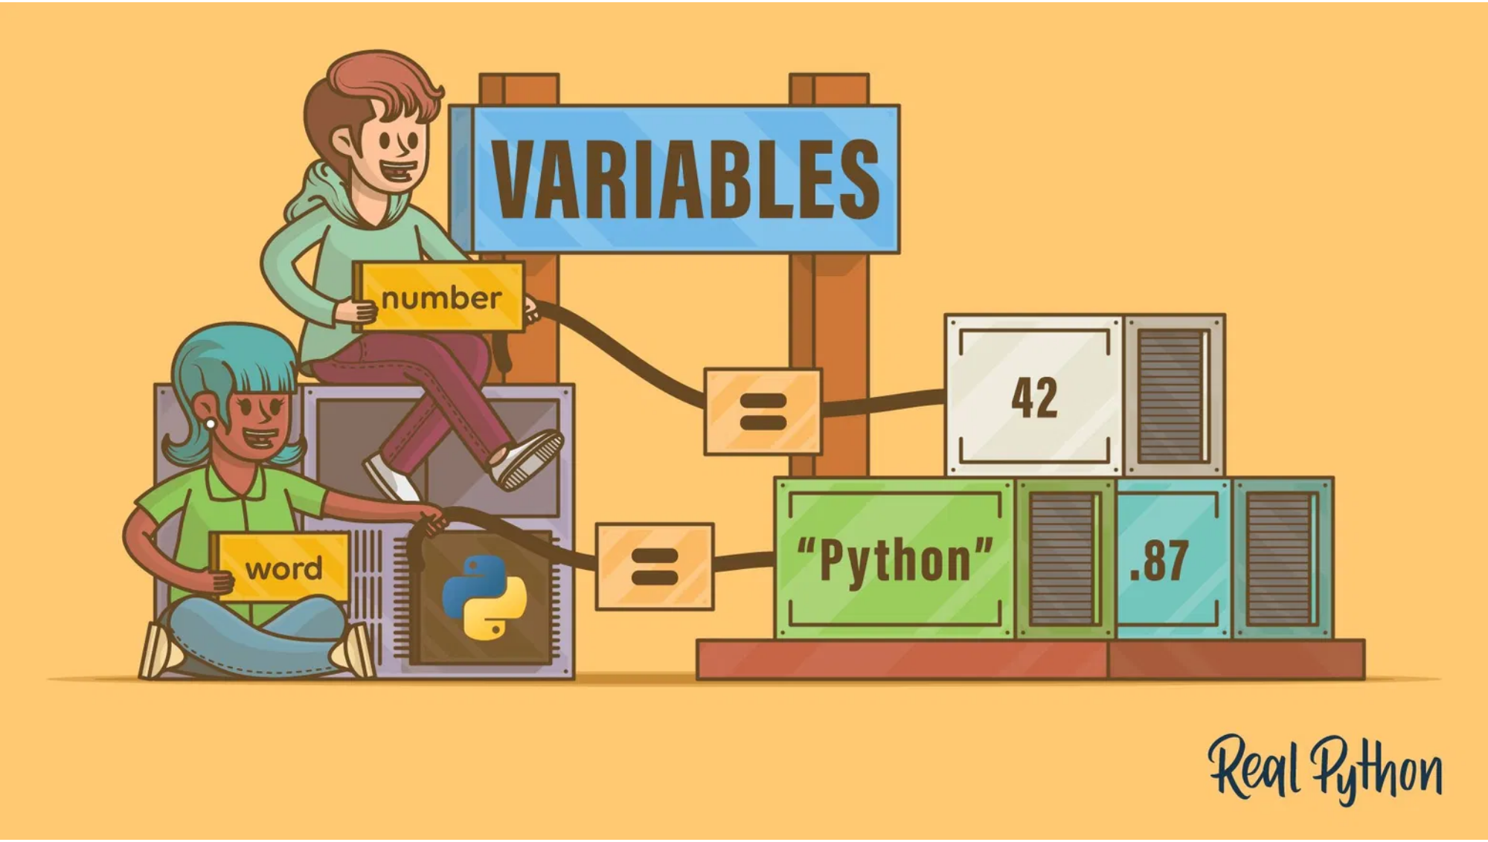
Variáveis: Declaração e Uso
O que são variáveis?
Espaços na memória que armazenam valores que podem ser alterados durante a execução do programa.
Regras para nomes de variáveis
Devem começar com letra ou underscore (_)
Podem conter letras, números e underscore
Não podem ser palavras reservadas
São
case-sensitive
(maiúsculas e minúsculas são diferentes)
Declaração e atribuição
nome = "Carlos"
idade = 25
altura = 1.75
is_estudante = True
Reatribuição de valores
contador = 0
contador = contador + 1
contador = "fim" # Tipagem dinâmica

Slide 5
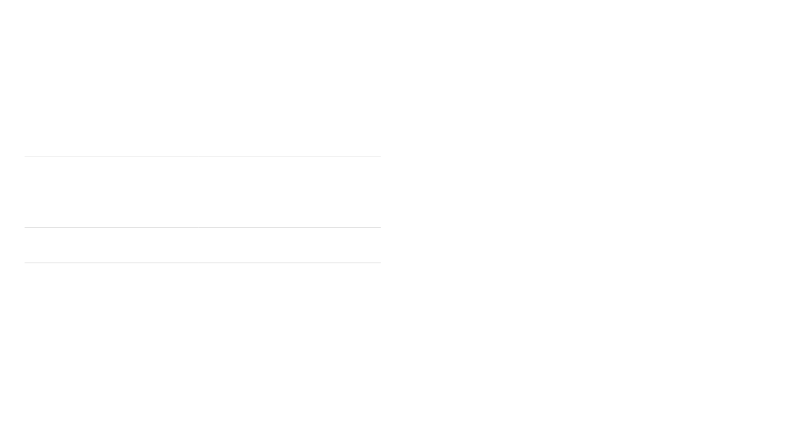
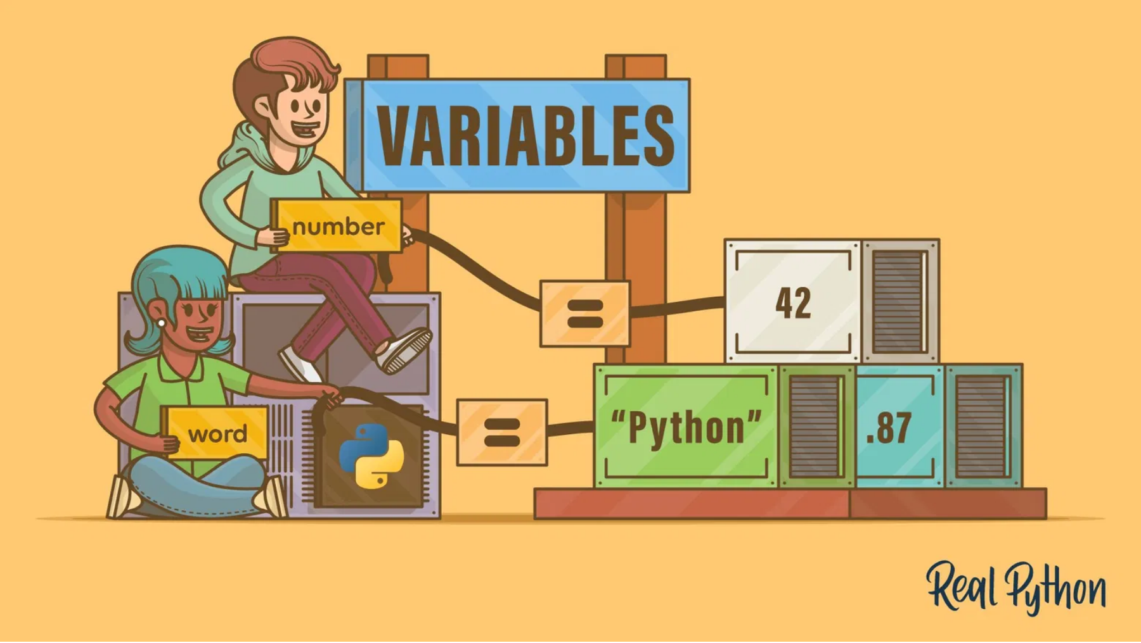
Constantes vs. Variáveis
Variáveis
Constantes
Podem mudar de valor durante a execução
Valor não deve ser alterado após definição
Nomenclatura: letras minúsculas com underscores
Nomenclatura: LETRAS MAIÚSCULAS com underscores
Ex:
contador = 0
Ex:
PI = 3.14159
# Variável (pode mudar)
contador = 0
contador = contador + 1
# Constante (por convenção)
PI = 3.14159
GRAVIDADE = 9.8

Slide 6
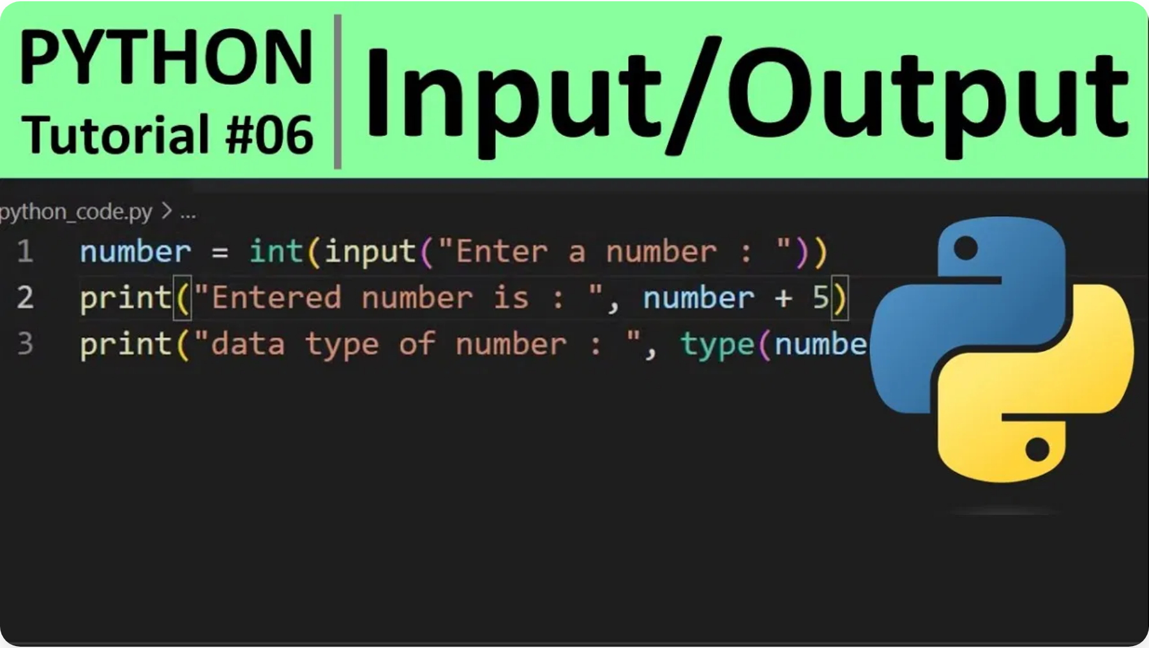
Saída de Dados: print()
Impressão Básica
Impressão de Variáveis
Exibe texto ou valores na tela
Exibe o conteúdo de variáveis
print("Olá, mundo!")
nome = "Ana"
Olá, mundo!
print(nome)
Ana
Concatenação de Strings
F-strings (Python 3.6+)
Formatação moderna recomendada
Une textos com o operador +
nome = "Carlos"
nome = "Maria"
print("Olá, " + nome + "!")
idade = 30
print(f"{nome} tem {idade}
Olá, Carlos!
anos.")
Maria tem 30 anos.

Slide 7
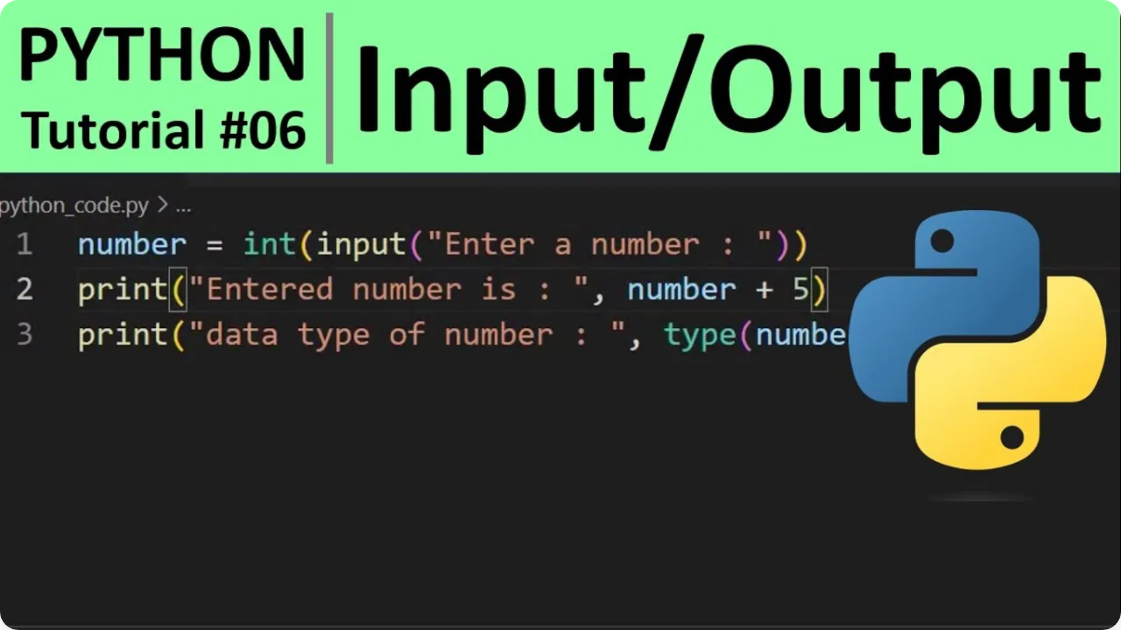
Entrada de Dados: input()
O que é a função input()?
A função
input()
permite que seu programa receba dados
digitados pelo usuário durante a execução.
Sintaxe básica
nome = input("Digite seu nome: ")
print(f"Olá, {nome}!")
Importante!
A função
input()
sempre retorna uma
string
, mesmo
quando o usuário digita números.

Slide 8

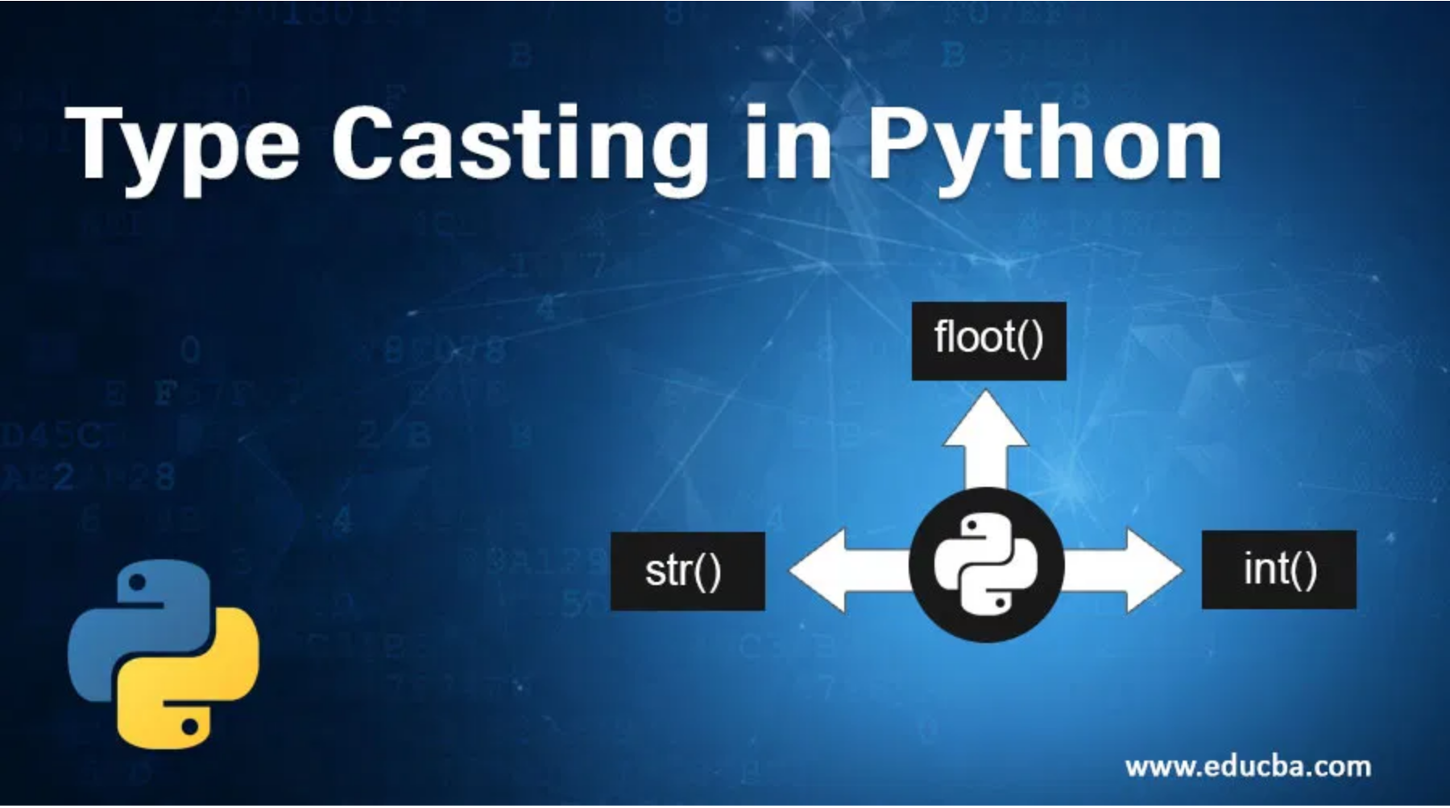
Casting de Dados
Casting é o processo de converter um tipo de dado em outro.
Em Python, isso é especialmente importante ao trabalhar
com entrada de dados, já que a função
input()
sempre
retorna uma string.
int()
idade_str = "25"
idade = int(idade_str) # Converte para inteiro: 25
float()
preco_str = "19.99"
preco = float(preco_str) # Converte para float: 19.99
str()
numero = 42
texto = str(numero) # Converte para string: "42"
bool()
valor = bool(1) # True
vazio = bool("") # False

Slide 9


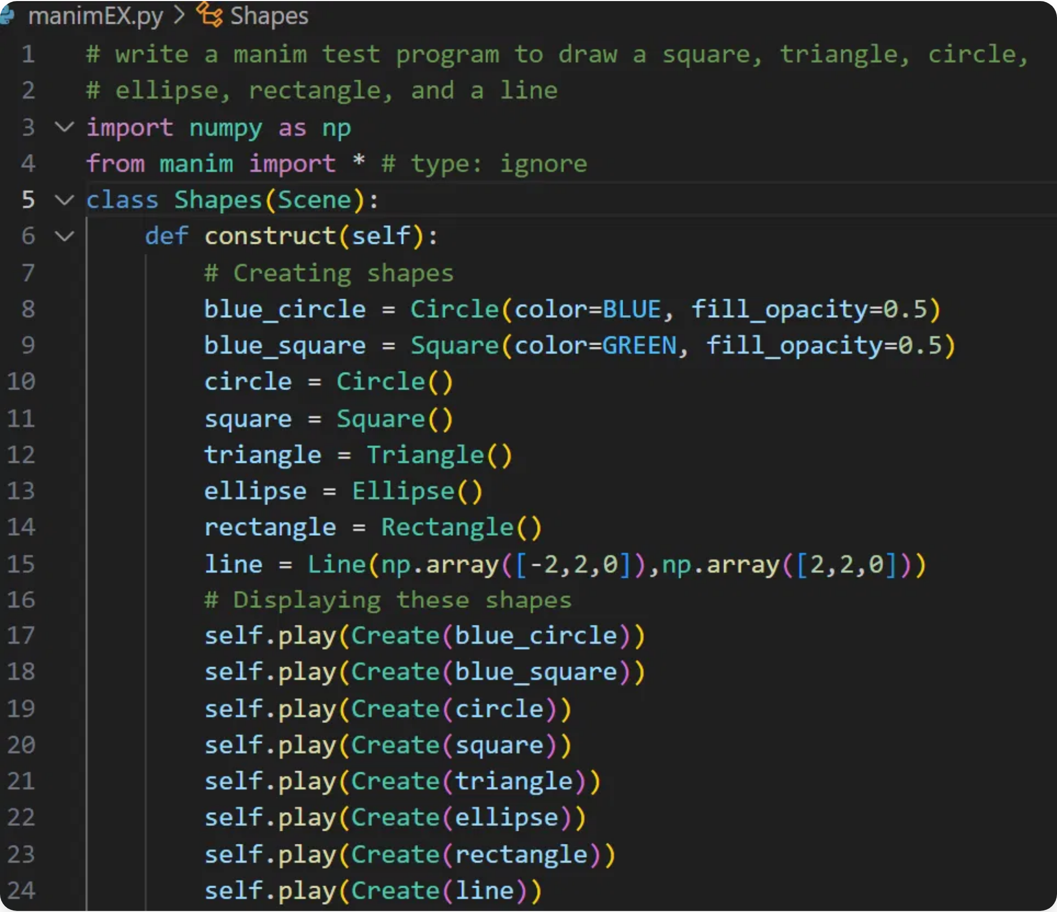



Exercícios Práticos
Identificação de Tipos de Dados
Identificar o tipo de diferentes variáveis usando a função type()
Analisar como o tipo afeta o comportamento das operações
Declaração e Manipulação de Variáveis
Criar variáveis para armazenar diferentes tipos de informações
Praticar a reatribuição de valores e observar a tipagem dinâmica
Entrada e Saída de Dados
Receber dados do usuário com input() e exibir com print()
Criar mensagens personalizadas usando f-strings
Casting de Dados
Converter strings para números para realizar operações matemáticas
Desenvolver uma calculadora simples com entrada do usuário
Ambiente:
Todos os exercícios serão realizados no Google
Colab, permitindo prática imediata e feedback visual dos
resultados.

Slide 10


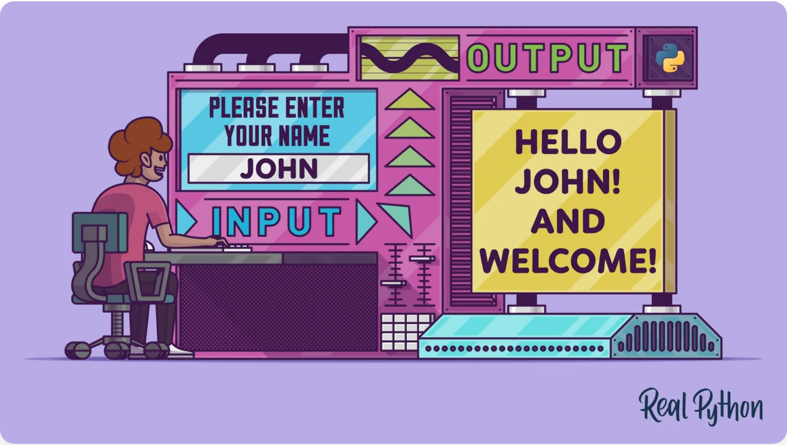

Conclusão e Próximos Passos
Conceitos Aprendidos
Tipos de dados primitivos:
int
,
float
,
str
,
bool
Declaração e uso de variáveis em Python
Entrada de dados com a função
input()
Saída de dados com a função
print()
Conversão entre tipos de dados (casting)
Próximos Passos
Operadores aritméticos, relacionais e lógicos
Estruturas condicionais (if, elif, else)
Estruturas de repetição (for, while)
Estruturas de dados compostas (listas, tuplas, dicionários)
"A programação é uma jornada de aprendizado contínuo. Continue praticando os conceitos aprendidos hoje para construir uma base sólida para os próximos desafios."

